Slide 1
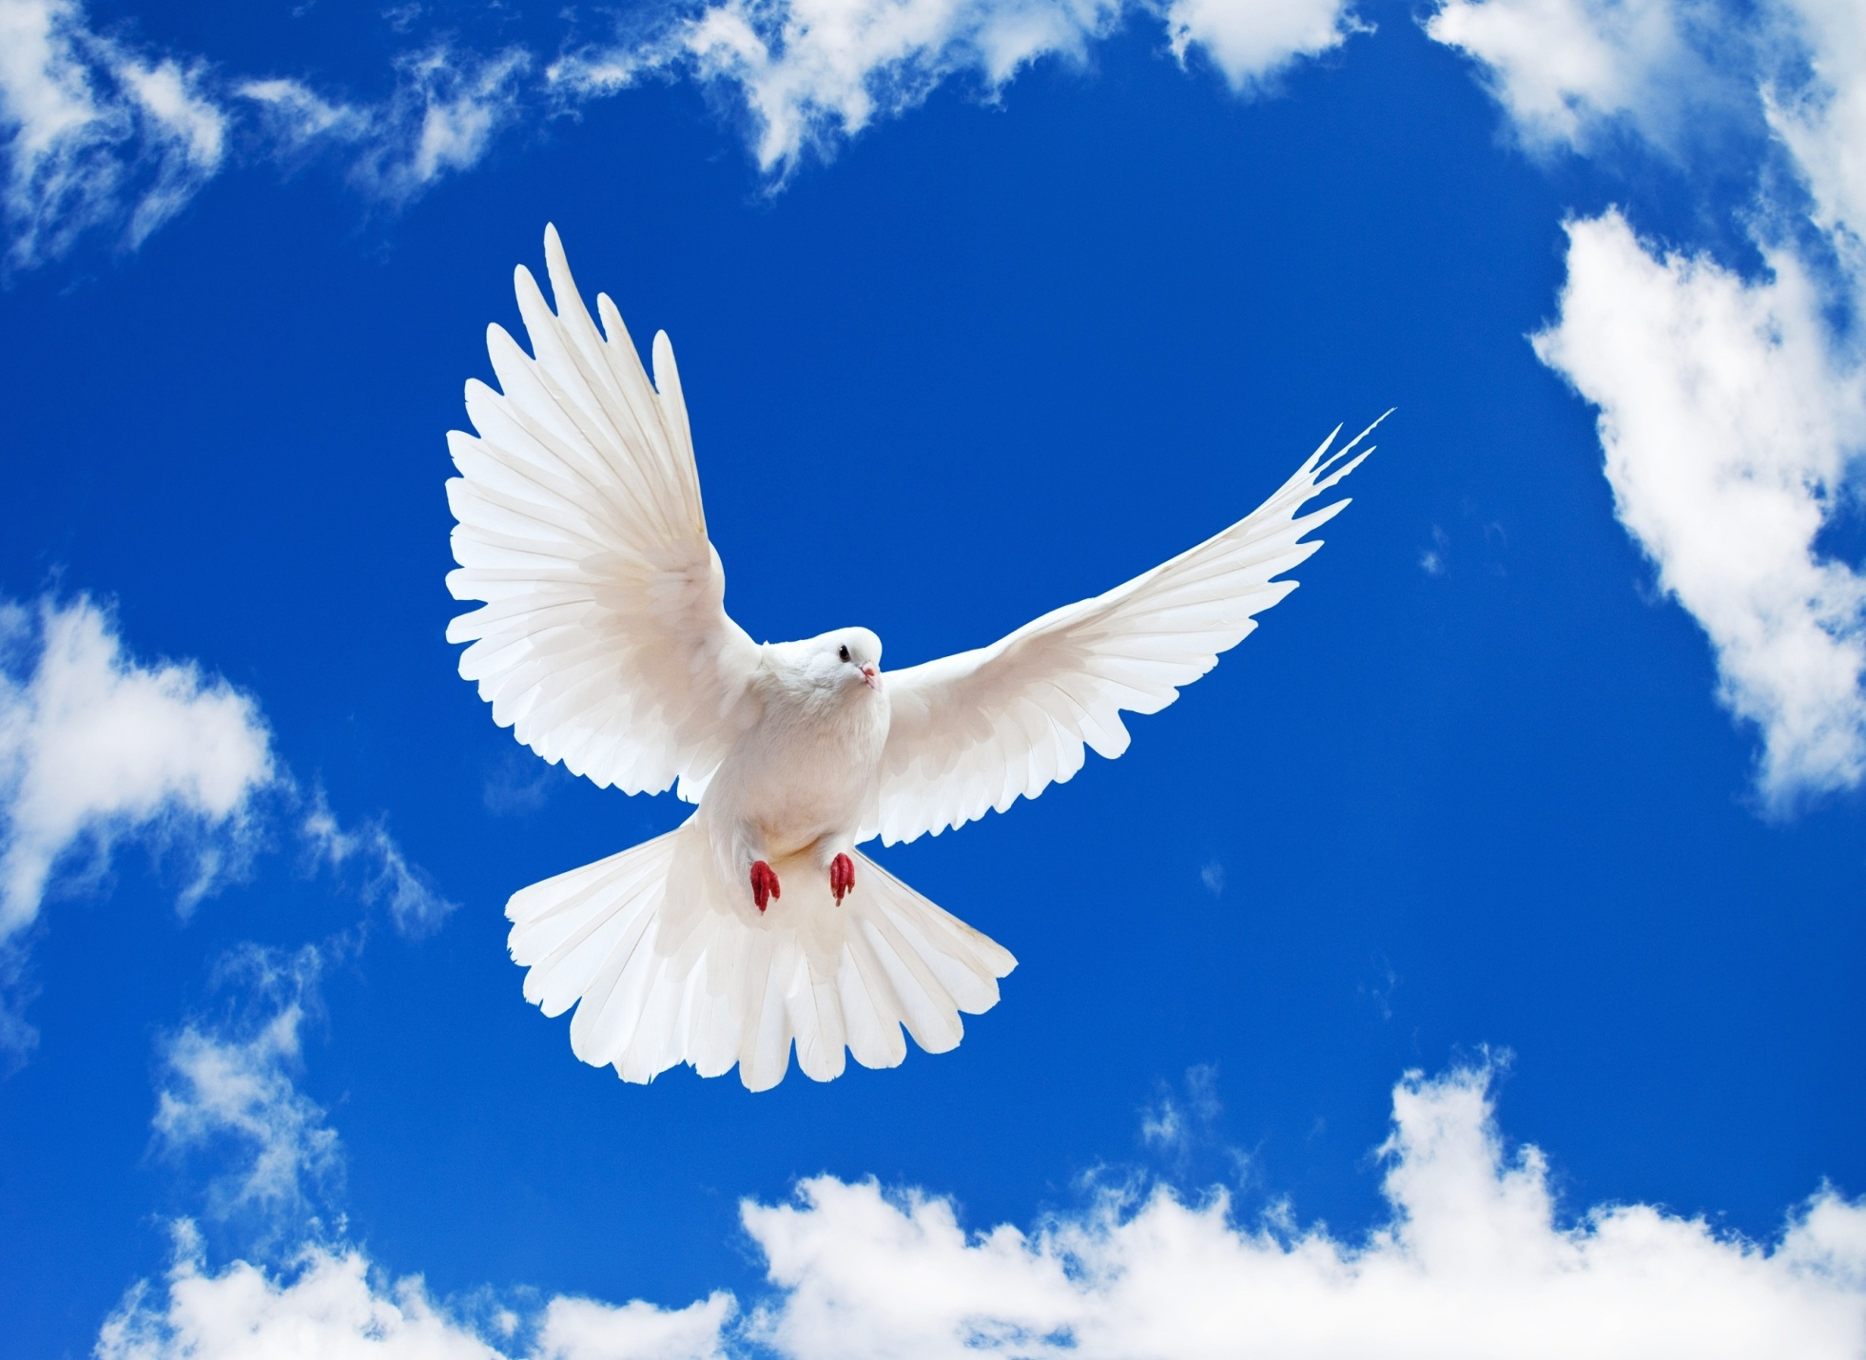
আজকের পাঠে তোমাদের স্বাগতম

Slide 2
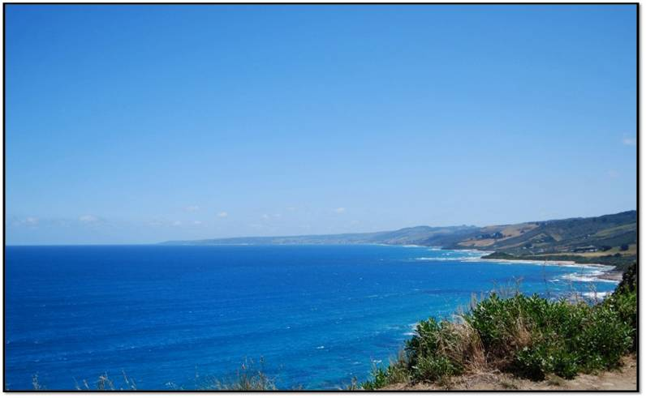
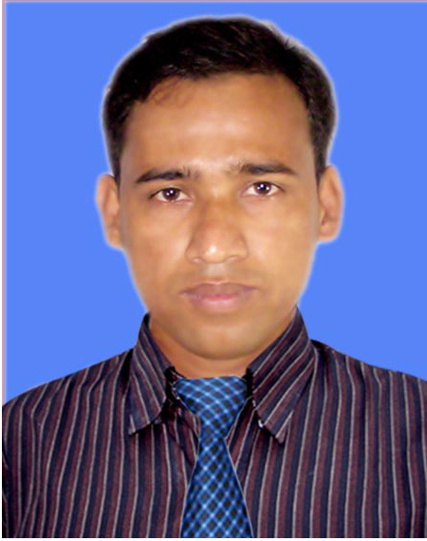
পরিচিতি
মানিক চন্দ্র দাস
সহকারী শিক্ষক
চিনামূড়া এল.এন.উচ্চ বিদ্যালয়
দাউদকান্দি, কুমিল্লা।
মোবাইল :- ০1687-072523
Email:- manikdas0086@gmail.com
বিষয়ঃ বাংলা ১ম পত্র
শ্রেণিঃ ষষ্ঠ
অধ্যায়ঃ চতুর্থ
পাঠ শিরোনামঃ ঝিঙে ফুল
সময়ঃ ৫০মি

Slide 3
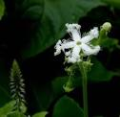
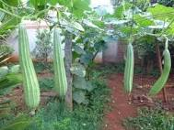
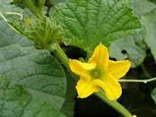
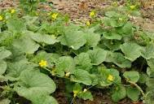
এসো নিচে আমরা কিছু ছবি দেখি
উপরের ছবিগুলোর মাধ্যমে কি বুঝতে পারছ

Slide 4
আজকের পাঠ
ঝিঙেফুল - কাজী নজরুল ইসলাম

Slide 5
শিখনফল
এই পাঠ শেষে শিক্ষার্থীরা
1 . কবি পরিচিতি বলতে পারবে।
2. “ ঝিঙে ফুল কি তা বলতে পারবে ।
3. বাংলাদেশের প্রকৃতির বর্ণনা করতে পারবে।

Slide 6
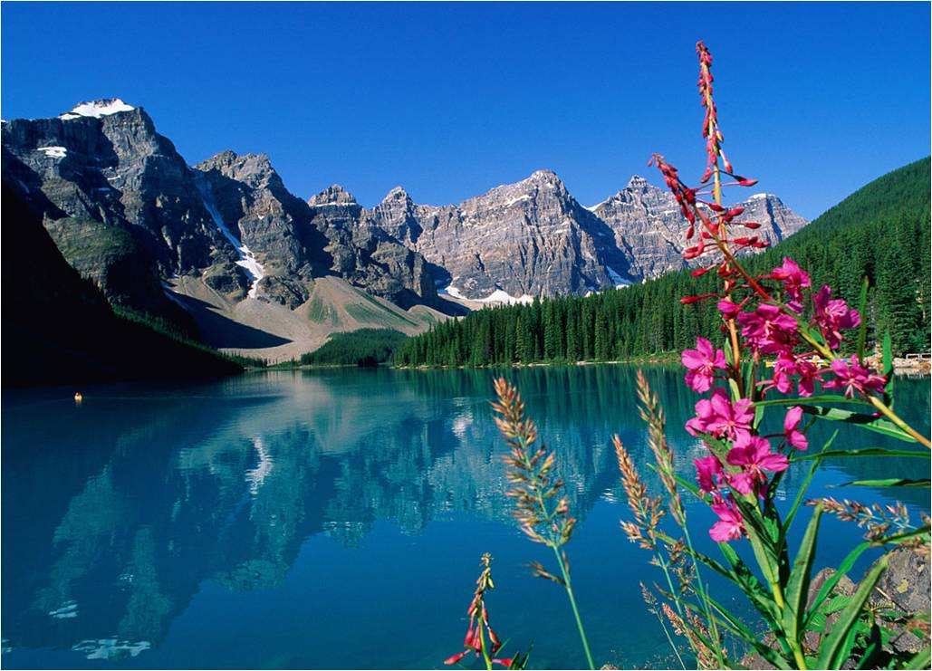
উপরের ভিডিওটির মাধ্যমে কী বুঝতে পারছ ?

Slide 7
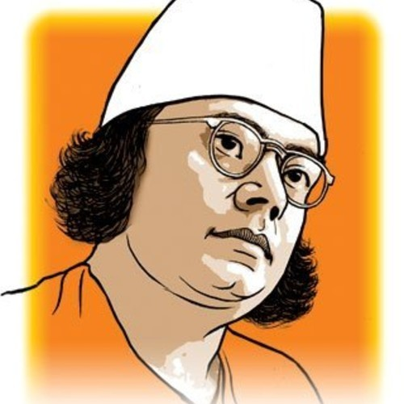
কবি পরিচিতি
জন্মঃ ১১ই জ্যৈষ্ঠ১৩০৬বাং ২5শে মে’১৮৯৯ইং
বাবার নাম কাজী ফকির আহমেদ
মায়ের নাম জাহেদা খাতুন
বিশেষ নাম দুখু মিয়া
বাংলাদেশের রণ সংগীত ‘চল্ চল্ চল্’ এর রচয়িতা
কাজী নজরুল ইসলাম
মৃত্যুঃ ২9শে আগস্ট’১৯৭৬ ঢাকায় শেষ নিৰশ্বাস ত্যাগ করেন

Slide 8
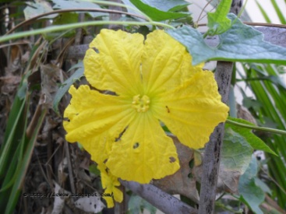
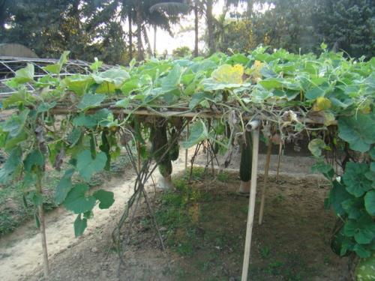
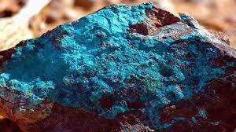
শব্দার্থ
ঝিঙে ফুল
ঝিঙে সবজির ফুল
মাচান
মাচা, পাটাতন
হিয়া
হৃদয়
গুল্মে পর্ণে
ঝোপঝাড়ে
ফিরোজিয়া
ফিরোজা রঙের

Slide 9
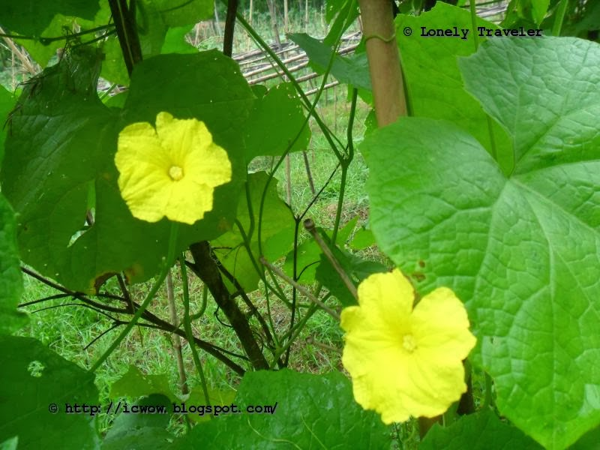
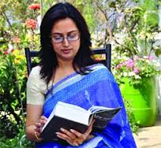
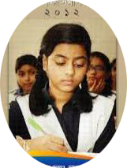
আদর্শ পাঠ
সরব পাঠ

Slide 10
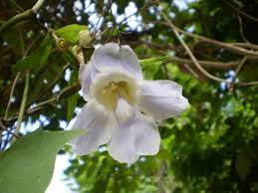
ঝিঙে ফুল
- কাজী নজরুল ইসলাম
ঝিঙে ফুল! ঝিঙে ফুল! সবুজ পাতার দেশে ফিরোজিয়া ফিঙে-কুল- ঝিঙে ফুল। গুল্মে পর্ণ লতিকার কর্ণে ঢল ঢল স্বর্ণে ঝলমল দোলে দুল- ঝিঙে ফুল। পাতার দেশের পাখী বাঁধা হিয়া বোঁটাতে, গান তব শুনি সাঁঝে তব ফুটে ওঠাতে।

Slide 11
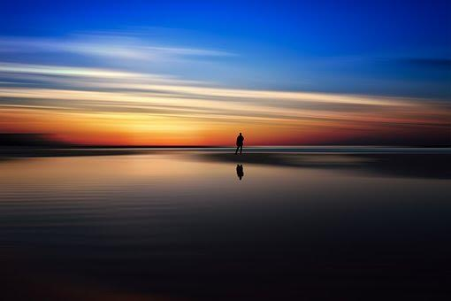
একক কাজ
১। কবি কাজী নজরুল ইসলামের জন্ম ও মৃত্যু সাল বল।
২। কবিতায় কোন ফুলের উল্লেখ আছে।
৩। কবিতায় বাংলা কোন মাসের কথা উল্লেখ আছে।

Slide 12
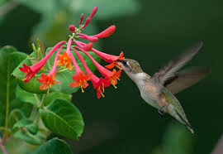
নিচের ছবিগুলো ভালো করে পর্যবেক্ষণ কর এবং বল কবিতার কোন
চরণের সঙ্গে মিল আছে।
ঝিঙে ফুল! ঝিঙে ফুল!
সবুজ পাতার দেশে
ফিরোজিয়া ফিঙে-কুল
ঝিঙে ফুল।

Slide 13
নিচের ছবিগুলো ভালো করে পর্যবেক্ষণ কর এবং বল কবিতার কোন
চরণের সঙ্গে মিল আছে।
গুল্মে পর্ণে
লতিকার পর্ণে
ঢল ঢল স্বর্ণে
ঝলমল দোলো দুল-
ঝিঙে ফুল।

Slide 14
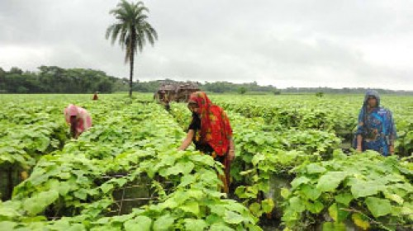
নিচের ছবিগুলো ভালো করে পর্যবেক্ষণ কর এবং বল কবিতার কোন
চরণের সঙ্গে মিল আছে।
পৌষের বেলা শেষে
পরি, জাফরানি বেশ
পরা মাচানের দেশ
করে তল মশগুল-
ঝিঙে। ফুল।

Slide 15
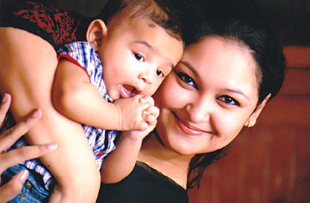
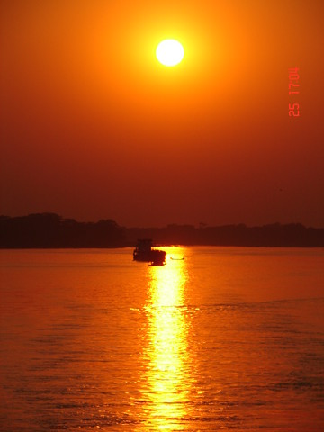
নিচের ছবিগুলো ভালো করে পর্যবেক্ষণ কর এবং বল কবিতার কোন
চরণের সঙ্গে মিল আছে।
শ্যামলী মায়ের কোলে সোনামুখ খুকু রে,
আলুথালু ঘুম যাও
রোদে গলা দুকুরে।

Slide 16
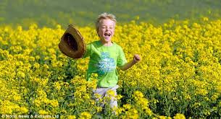
নিচের ছবিগুলো ভালো করে পর্যবেক্ষণ কর এবং বল কবিতার কোন
চরণের সঙ্গে মিল আছে।
তুমি বল- আমি হায়
ভালবাসি মাটি-মা’য়,
চায় না ও অলকায়-
ভাল এই পথ-ভুল
ঝিঙে ফুল।

Slide 17
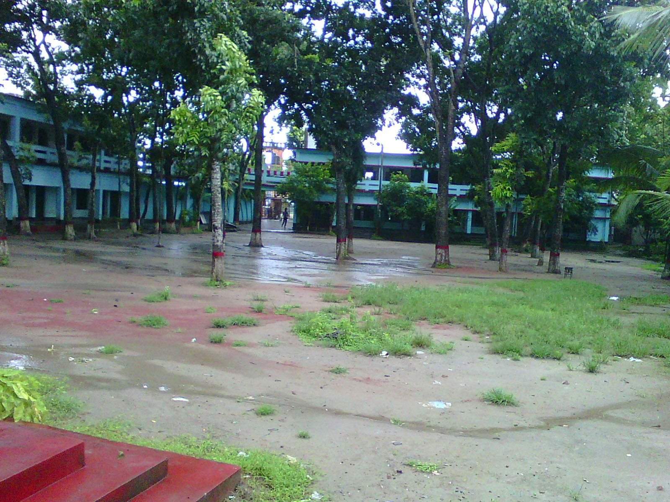
জোড়ায় কাজ
কবিতায় বাংলার যে প্রকৃতির কথা বলা হয়েছে তার
বর্ণনা দাও।

Slide 18
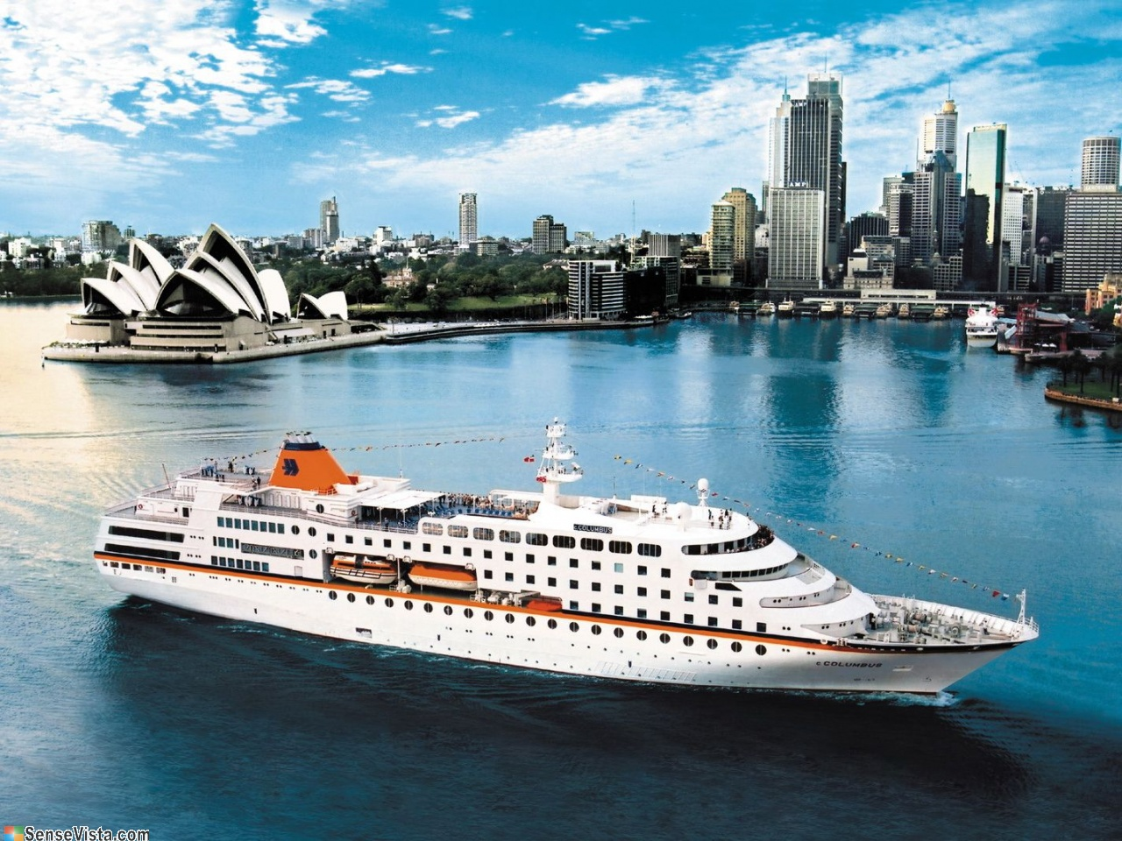
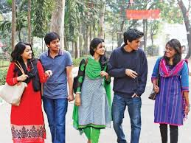
দলীয় কাজ
ঝিঙে ফুল” কবিতায় কোন বিষয়টি ফুটে উঠেছে?
প্রকৃতির সাথে “ঝিঙে ফুল” কবিতার কোন সম্পর্কটি ফুটে উঠেছে?

Slide 19
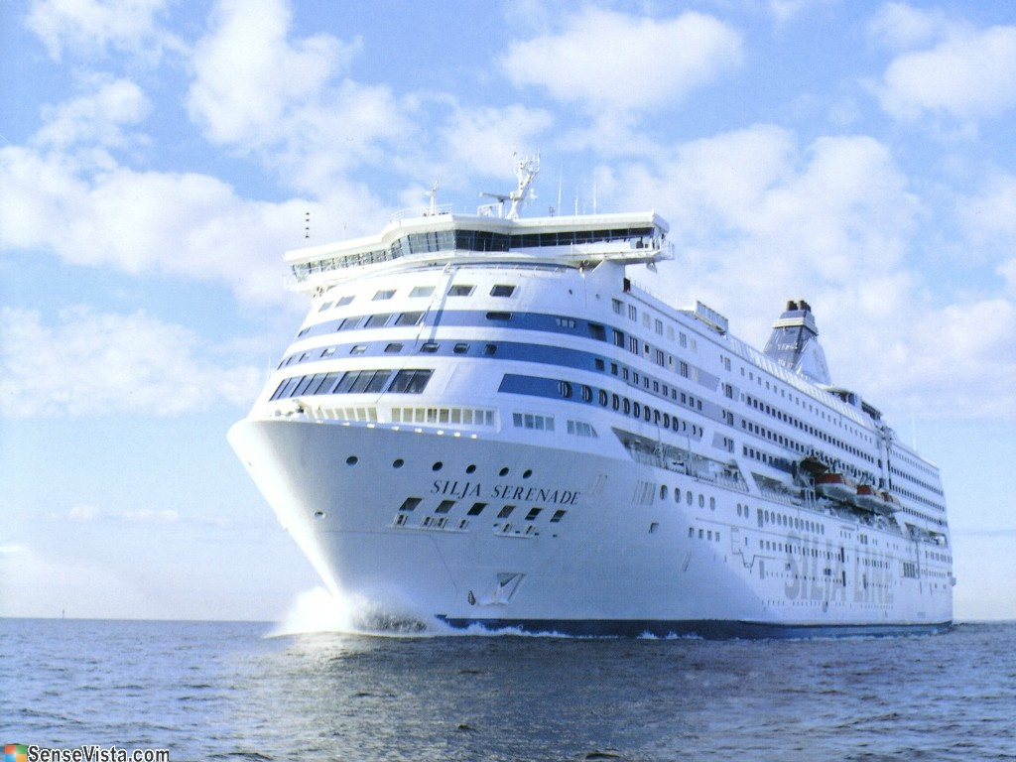
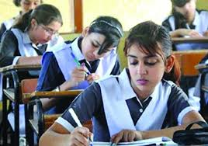
মুল্যায়ন
১ . কবি কাজী নজরুল ইসলাম কত সালে জন্ম গ্রহণ করেন ?
২ . ‘ঝিঙে ফুল’ কবিতায় কবি কিসের গান গাওয়ার কথা বলেছেন?
3. ছোটদের জন্য কোন কাব্যগ্রন্থটি কবি কাজী নজরুল ইসলামের কর্তৃক রচিত?

Slide 20
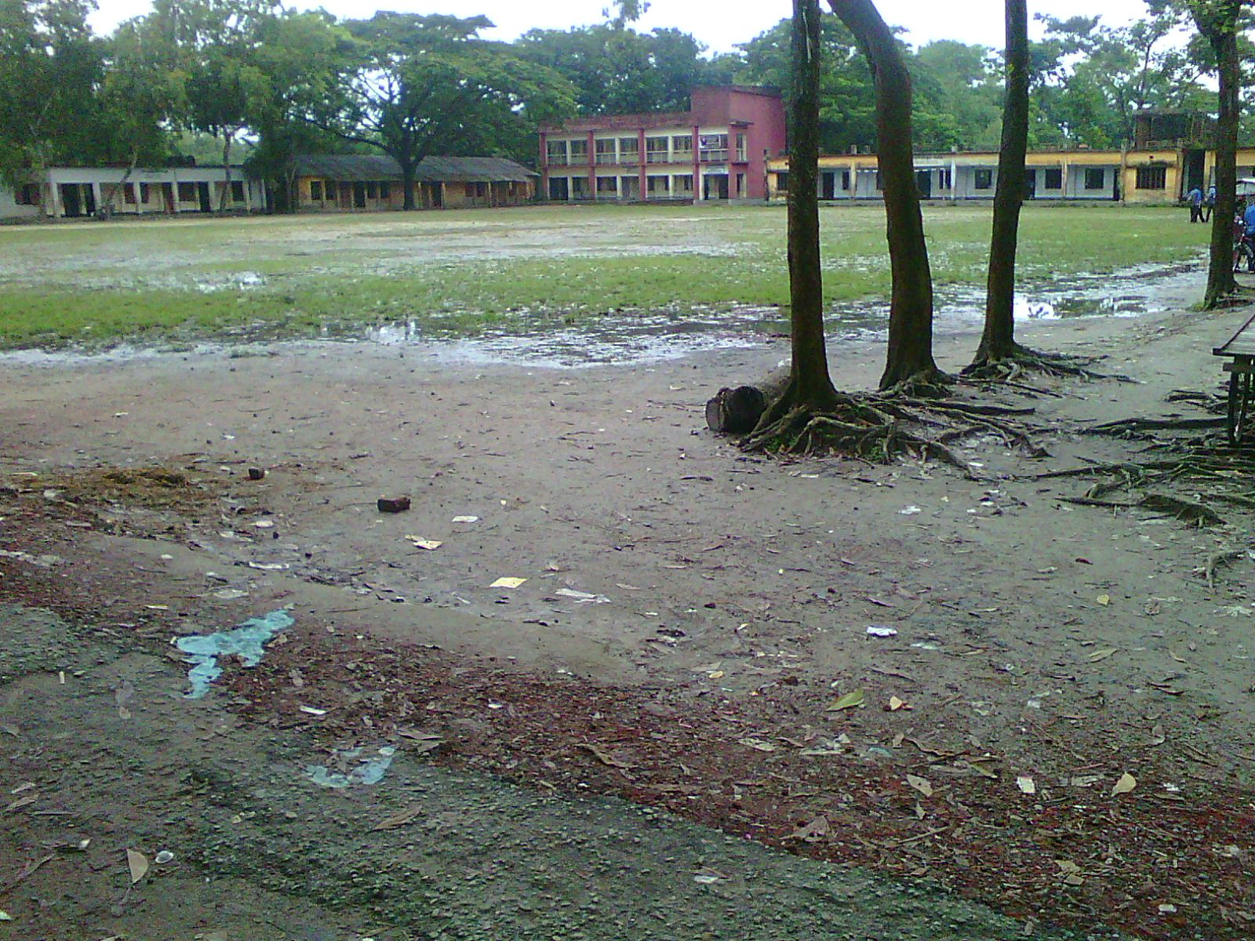
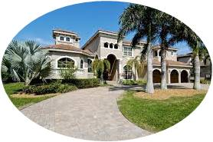
বাড়ির কাজ
1. ‘ঝিঙেফুল’ কবিতার সারমর্ম লিখে আনবে ।

Slide 21
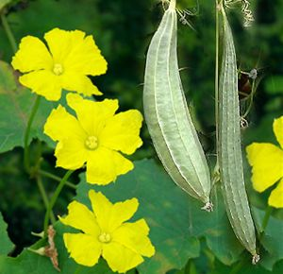
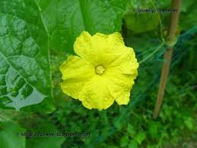
অনুচ্ছেদটি পড়ে নিচের প্রশ্নগুলোর উত্তর দাও
আবদুর রবের একমাত্র ছেলে ফয়সাল । লেখাপড়ায়
সে বেশ ভালো । ফয়সালের মামা তাকে ঢাকায় এনে
লেখাপড়া করাতে চান । কিন্তু ফয়সাল গ্রামের এ
চমৎকার পরিবেশ ছেড়ে কোলাহল পুর্ণ ঢাকায়
যেতে চায় না ।
ক. হিয়া অর্থ কী ?
খ. চাই না ও অলকায় – এর দ্বারা কী বোঝানো হয়েছে ?
গ. ফয়সাল ও ঝিঙ্গে ফুলের ইচ্ছা যেন একই সুত্রে গাথা – উক্তিটির যথার্থতা নিরূপণ কর ।

Slide 22
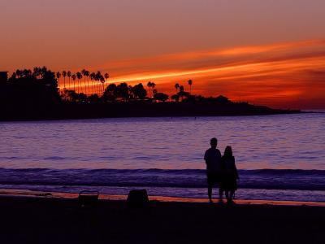
ক্লাসের সবাইকে ধন্যবাদ জানিয়ে শেষ করছি

